Slide 1

MHW1
Roberto Mirabella
O46002068
27/03/2021

Slide 2
Descrizione del Progetto
Si vuole realizzare un sito web per la gestione e per la promozione di vari zoo presenti sul territorio.
In base al database già sviluppato inoltre sarà possibile gestire i dipendenti e gli animali presenti in tali zoo.
In particolare per quanto riguarda i dipendenti sarà possibile gestire i singoli dipendenti, il loro ruolo e salario.
Per quanto riguarda gli animali sarà previsto l’inserimento e la rimozione dai vari recinti, in base ai vincoli già descritti nella fase di crezione del DB. Inoltre potranno essere ricercati tipi specifici di animali.

Slide 3
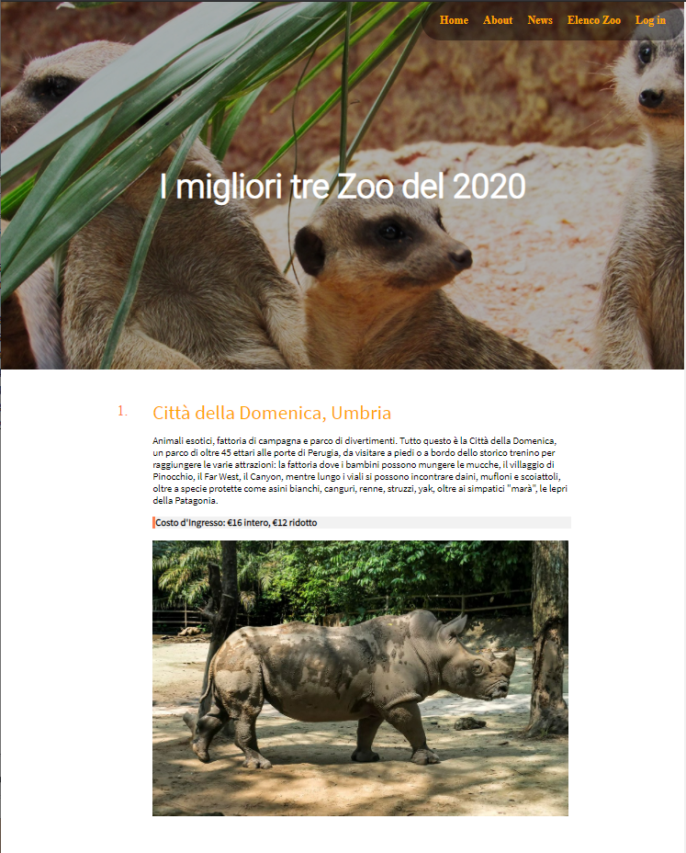
Layout complessivo HTML+CSS

Slide 4
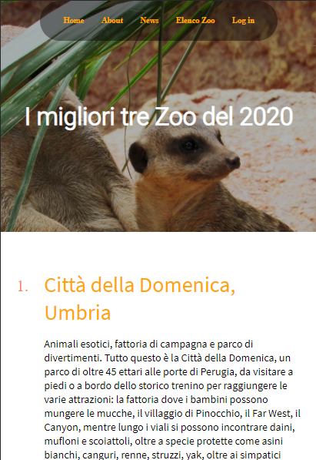
Layout complessivo Per dispositivi mobili

Slide 5
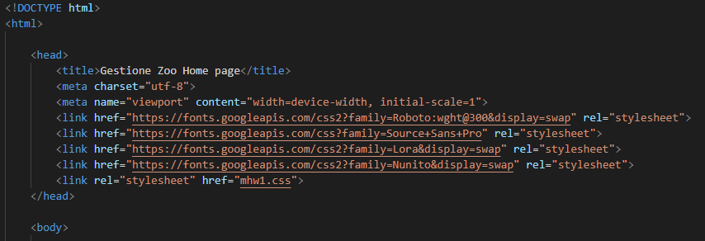
Head html

Slide 6
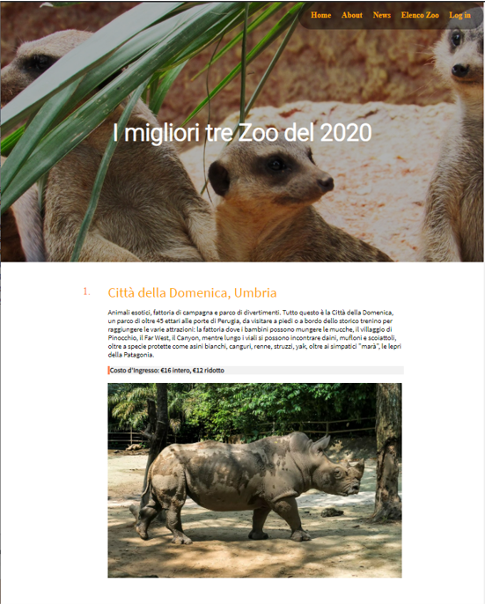
Header e Menù Navigazione

Slide 7
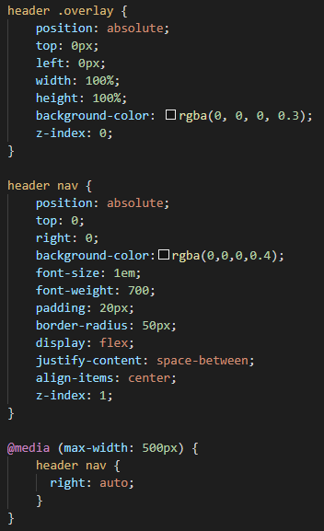
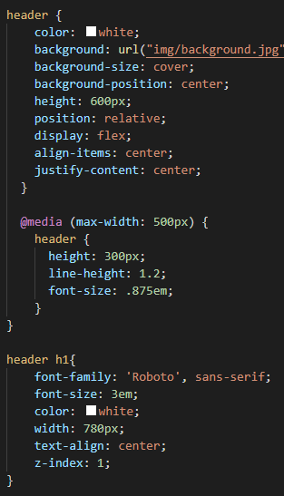
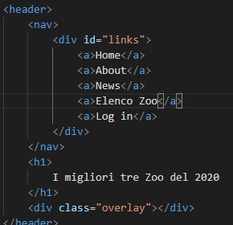
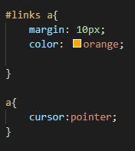
Header e Menù Navigazione

Slide 8
Sezione contenuti html

Slide 9
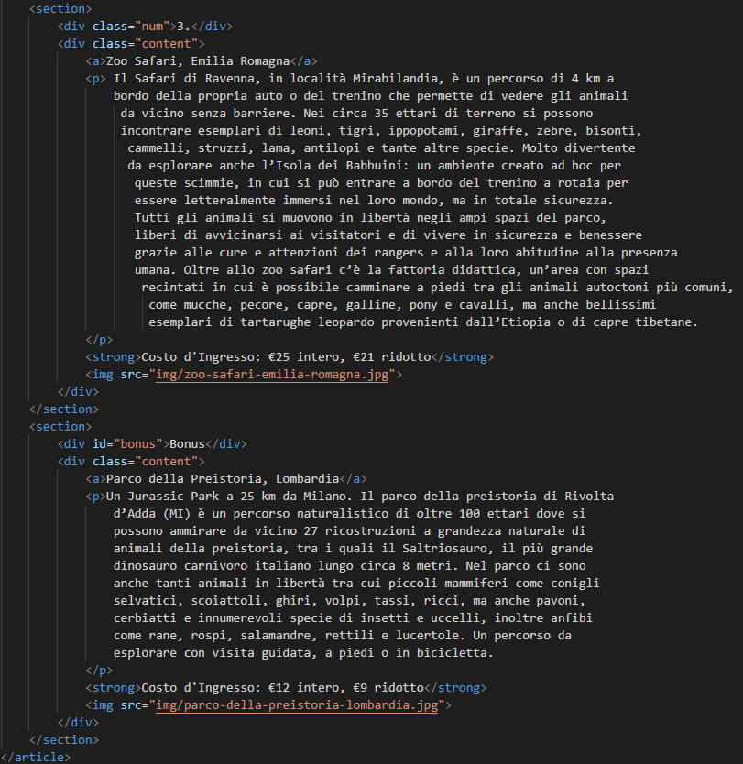
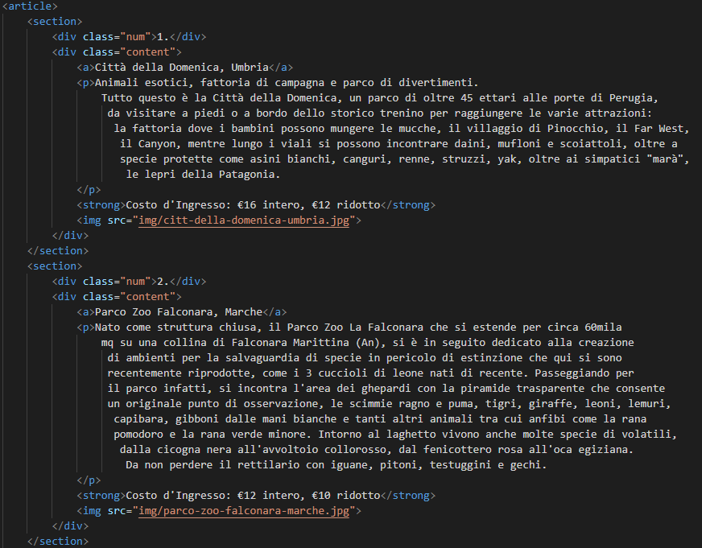
Sezione contenuti html

Slide 10
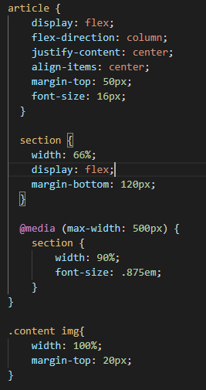
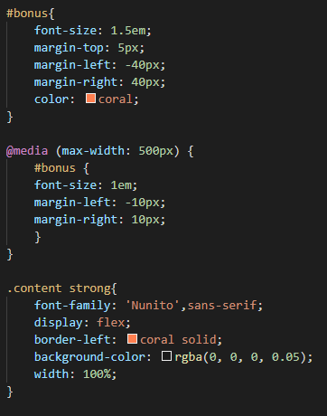
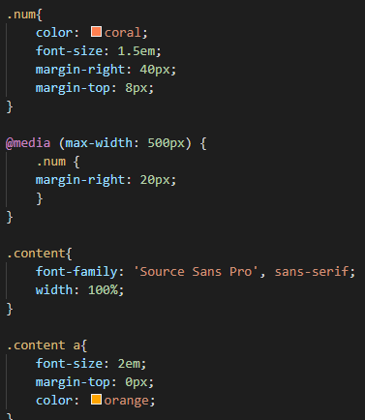
Sezione contenuti css

Slide 11

Footer

Slide 12
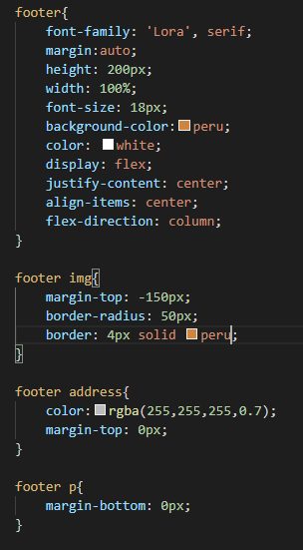
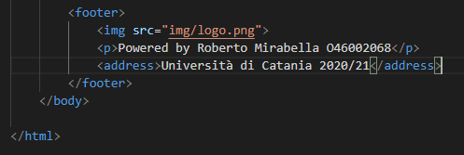
Footer

